Slide 1

Chào các em đến với tiết Toán

Slide 2


Slide 3








Bắt đầu

Slide 4



Trò chơi gồm 4 câu hỏi trắc nghiệm
Ở mỗi câu hỏi, các em sẽ có thời gian 10 giây
để đưa ra đáp án.
Để trả lời, em sẽ giơ thẻ màu tương ứng với
màu đáp án:
Cam
Xanh
dương
Xanh
lá
Đỏ
Các em có thời gian 1 phút để chuẩn bị các thẻ màu nhé!

Slide 5





Yeahhh,
Đúng rồi!
Mình thích màu này!
6 x 3 = ?
Huhu,
chưa chính xác rồi!
Bạn chọn lại nha.
18
12
24
16
Thầy cô nhấp chuột
1 lần để hiện câu hỏi. Nhấp thêm 1 lần để hiện các đáp án
Thầy cô nhấp vào chiếc chuông ở màu mà học sinh chọn để
kiểm tra đáp án
Sau khi HS trả lời xong, thầy cô nhấp chuột
hoặc phím -> để đến
câu hỏi tiếp theo

Slide 6

Yeahhh,
Đúng rồi!
Mình thích màu này!
6 x 9 = ?
Huhu,
chưa chính xác rồi!
Bạn chọn lại nha.
56
60
45
54
Thầy cô nhấp chuột
1 lần để hiện câu hỏi. Nhấp thêm 1 lần để hiện các đáp án
Thầy cô nhấp vào chiếc chuông ở màu mà học sinh chọn để
kiểm tra đáp án
Sau khi HS trả lời xong, thầy cô nhấp chuột
hoặc phím -> để đến
câu hỏi tiếp theo

Slide 7

Yeahhh,
Đúng rồi!
Mình thích màu này!
6 x 4 = ?
Huhu,
chưa chính xác rồi!
Bạn chọn lại nha.
3 x 7
3 x 8
4 x 5
2 x 9
Thầy cô nhấp chuột
1 lần để hiện câu hỏi. Nhấp thêm 1 lần để hiện các đáp án
Thầy cô nhấp vào chiếc chuông ở màu mà học sinh chọn để
kiểm tra đáp án
Sau khi HS trả lời xong, thầy cô nhấp chuột
hoặc phím -> để đến
câu hỏi tiếp theo

Slide 8

Yeahhh,
Đúng rồi!
Mình thích màu này!
6 x 5 ….. 5 x 6
Huhu,
chưa chính xác rồi!
Bạn chọn lại nha.
>
<
=
Không có kết quả
Thầy cô nhấp chuột
1 lần để hiện câu hỏi. Nhấp thêm 1 lần để hiện các đáp án
Thầy cô nhấp vào chiếc chuông ở màu mà học sinh chọn để
kiểm tra đáp án
Sau khi HS trả lời xong, thầy cô nhấp chuột
hoặc phím -> để đến
câu hỏi tiếp theo

Slide 9


Cảm ơn các bạn
đã chọn vòng cổ
cho tớ!

Slide 10
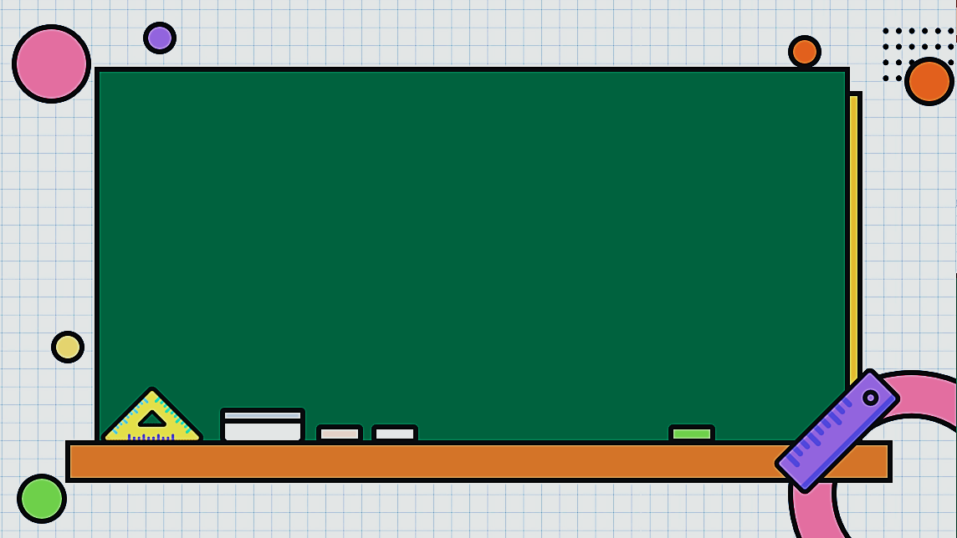
Thứ …. ngày …… tháng ….. năm 2022
Toán:
Bài 9: Bảng nhân 6, bảng chia 6 (Tiết 2)

Slide 11


S/26

Slide 12
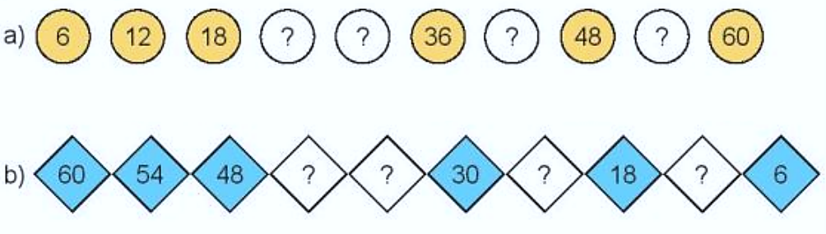
1
Nêu các số còn thiếu.
24
30
42
54
42
36
24
12

Slide 13

2
Số?
24
8
4

Slide 14





3
Số?
a)
Thừa số | 6 | 6 | 6 | 6 | 6 | 6
Thừa số | 2 | 4 | 6 | 3 | 5 | 7
Tích | 12 | 242 | 36 | 18 | 30 | 42
b)
Số bị chia | 18 | 30 | 42 | 60 | 54 | 48
Số chia | 6 | 6 | 6 | 6 | 6 | 6
Thương | 3 | 5 | 7 | 10 | 9 | 8

Slide 15
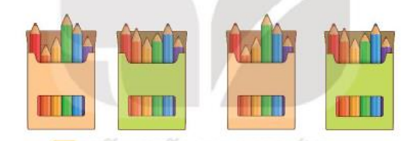
4
Số?
?
6
a) Mỗi hộp có chiếc bút màu.
?
?
?
6
4
24
b) Số bút chì màu ở 4 hộp là: x =

Slide 16
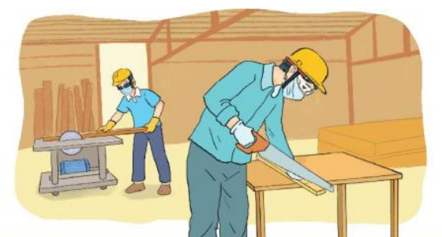
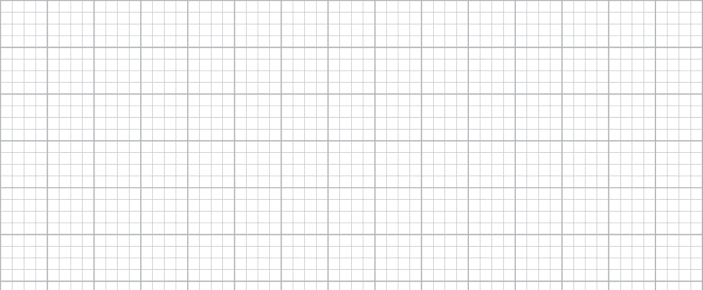
5
Một thanh gỗ dài 60 cm được cưa thành 6 đoạn bằng nhau. Hỏi mỗi đoạn gỗ đó dài bao nhiêu xăng-ti-mét?
Bài 5:
Bài giải
Mỗi đoạn gỗ đó dài số xăng-ti-mét là:
60 : 6 = 10 (cm)
Đáp số: 10 cm
Notes:
Click vào các hòm để hòm di chuyển

Slide 17


Slide 18
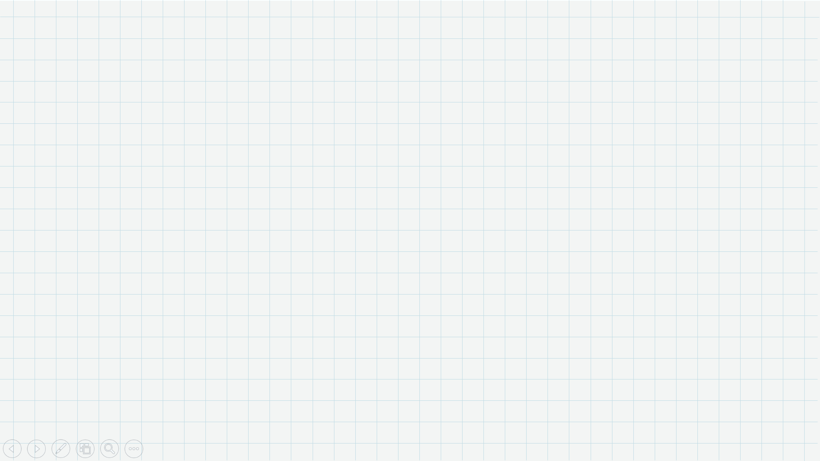
Chúc các em học tốt!

